Slide 1

La campagne contre l’ordonnance “Bruxelles Numérique”

Slide 2
CONTEXTE GÉNÉRAL
La société se numérise, notamment les services d’intérêt général
Numérisation fondée sur l’écrit, pour la norme, peu accessible et risque de bugs
Moins de repères/contacts humains : guichets, téléphones, courriers, emplacements
En Belgique, un adulte sur deux est en vulnérabilité face à la numérisation croissante de la société (75% des personnes peu qualifiées)
Inégalités socio-numériques
Accès aux nouvelles technologies
Usages
Implications sociales de ces différences d’accès et d’utilisation

Slide 3
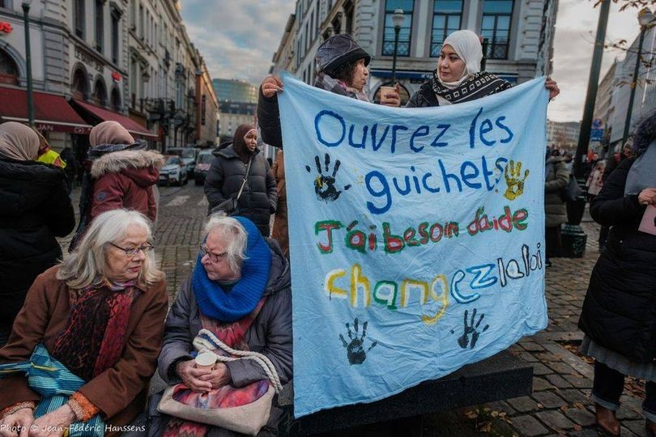
CONSÉQUENCES
Non-recours aux droits et aux services
Par non-connaissance
Par non-demande : découragement devant
la complexité des démarches à faire,
difficultés d’accessibilité, raisons financières…
Par non-réception
Perte d’autonomie
Perte de temps
Coûts supplémentaires
Augmentation de demandes aux services et associations de première ligne

Slide 4
BXL NUMÉRIQUE
Le gouvernement bruxellois veut faire passer l’ordonnance Bxl numérique afin de mettre en place le « digital par défaut »
Qui sommes-nous ?
Des associations et institutions bruxelloises (+/- 200) appartenant à différents secteurs (senior, handicap, santé, insertion socio-professionnelle, inclusion numérique, alphabétisation, syndicats, cohésion sociale, lutte contre la pauvreté, droits humains, environnement…)
Positionnement
Non à l’ordonnance Bruxelles numérique! Nous voulons une autre ordonnance centrée sur le contact humain afin de garantir l’accessibilité des services d’intérêt général
La place du numérique dans la société doit faire l’objet d’un large débat public, prenant en compte ses impacts sociaux, démocratiques et environnementaux
Si l’ordonnance Bruxelles numérique est malgré tout votée, elle doit clairement garantir le développement de guichets physiques et de services téléphoniques, accessibles et de qualité, dans les administrations

Slide 5






Avis d’UNIA
relatif à l'impact de la digitalisation des services sur les analphabètes
03/02/2023
COLLECTIF PUNCH
Rencontre associative
22/09/2022
Rassemblement
06/12/2022
Place de l'Albertine
https://www.youtube.com/watch?v=zHHfTZCo4qg
Étude LEEB sur la dématérialisation des services d’intérêt général
2019-2022
Jeudi de l’Hémicycle du Parlement francophone bruxellois
6/10/2022
Carte Blanche
14/11/2022
La Libre
Rencontre avec le cabinet du Ministre de la transition digitale
Campagne LEE
« Les oubliés du numérique » 8/09/2020
Campagne LEE
« Les oubliés du numérique » 8/09/2021
Campagne LEE -Rassemblements 8/09/2022
SPF Finances et
Commune Schaerbeek
Rencontre avec le Gouvernement régional 19/01/2023
Rencontres avec des partis politiques
Participation journée de consultation sur le projet d’ordonnance ‘Brussels Digital Act’
10/2021
Organisée par le CIRB et Easy.brussels
Brouillon d’avant-projet d’ordonnance
Bruxelles Numérique
Aucune alternative au numérique n'est prévue.

Slide 6
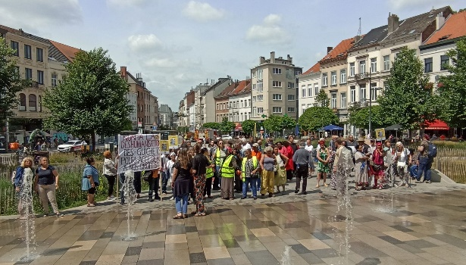
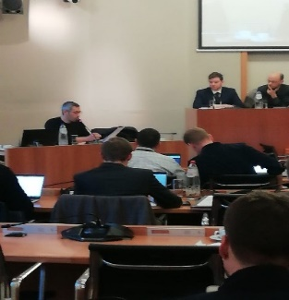
Rencontre avec le cabinet du Ministre de la transition digitale
07/04/2023
Rassemblement
18/04/2022
Commune d’Anderlecht
Rassemblements
06/12/2023
13/12/2023
Bruxelles
Rassemblement
23/06/2023
Commune d’Ixelles
Débat
représentants des partis politiques
ULB
25/05/2023
Audition
Parlement bruxellois
Caban
commission affaires économiques
Avril/2023
Rassemblement
12/01/2024
Bruxelles
Témoignages et
manifestation
10/10/2023
Bruxelles
Action
Printemps numérique
24/03/2023
Rassemblement
27/04/2023
Commune de Molenbeek
Rencontres avec des partis politiques
1er lecture du gouvernement
avant-projet d'ordonnance
Bruxelles Numérique
09/03/2023
garder une « alternative au numérique ».
2ème lecture du gouvernement
avant-projet d'ordonnance Bruxelles Numérique
22/06/2023
garantir « des guichets et/ou des services téléphoniques » .
3ème lecture du gouvernement avant-projet d’ordonnance Bruxelles numérique
28/09/2023
« ou autre mesure »
« charge disproportionnée »
Commission parlementaire
06 et 13/12/2023
« guichets, téléphones et courriers. Mesures alternatives »
« charge disproportionnée »
Vote au
Parlement francophone bruxellois
19/01/2024
Explications orales
Vote au
Parlement bruxellois
12/01/2024
Explications orales

Slide 7
RÉSULTATS
Il n’y a pas plus de guichets et de téléphones
L’ordonnance est passée, sans garantir les guichets et les téléphones
MAIS
On a rappelé la force des mouvements collectifs
On a contribué au débat de société sur la place du numérique
La lutte paie:
On a fait évoluer le texte (qui parle des guichets et des téléphones)
On a gagné la bataille des idées (le ministre dit que c’est l’ordonnance « l’humain d’abord »)

Slide 8
 | Ordonnance | Problemes | Commentaires (+) | Synthèse
Article 13 § 1er et § 2. | A minima, les autorités publiques doivent prévoir pour leurs usagers un accueil physique, un service téléphonique et un contact par voie postale. Des mesures alternatives peuvent être mises en place pour autant qu’elles garantissent à l’usager concerné un niveau de service au minimum équivalent aux mesures précitées | Des mesures alternatives peuvent être mise en place, à la place des guichets physiques. | Il sera possible aux administrations de réduire le nombre de guichets mais pas de supprimer l’accès physique. Il sera obligatoire de conserver au moins un accès guichet ; des guichets adéquats, en quantité suffisante pour satisfaire les besoins de la population. | Rien n’indique dans le texte que les guichets ne pourront pas être supprimés, en étant remplacés par des « mesures alternatives ». Oralement, le ministre dit non seulement que le nombre de guichets pourra être réduit, mais surtout qu’un des trois canaux traditionnels (dont font partie les guichets) pourra être remplacé.
Article 13 § 8. | Les autorités publiques ne sont pas tenues de satisfaire aux exigences visées aux paragraphes 1er, alinéa 1er, et 2, alinéa 1er, lorsque ces exigences ont pour effet d’imposer une charge disproportionnée aux autorités publiques. | Les autorités peuvent ne pas mettre en place les guichets physiques, si elles considèrent qu’il s’agit d’une charge disproportionnée pour elles. | Les administrations ne pourront pas se prévaloir d’une charge disproportionnée pour s’attaquer à leurs guichets physiques. | La « charge disproportionnée », introduite lors de la rédaction du projet d’ordonnance, peut permettre de supprimer les guichets. PS et Ecolo promettent qu’elle ne concernera jamais les guichets mais Défi répète qu’elle pourra être utilisée exceptionnellement contre eux.

Slide 9
PERSPECTIVES
On va continuer à lutter pour un meilleur accès aux droits et aux services. Relance d’une campagne « L’humain d’abord! »
Mots d’ordre:
Des guichets et des services téléphoniques, accessibles et de qualité, dans les services d’intérêt général.
Un large débat public sur la place du numérique.
Un moratoire sur la numérisation des services d’intérêt général.
Stratégie:
Continuer à mobiliser la population dans des actions collectives pour faire pression sur le monde politique et les services numérisés.

Slide 10
PERSPECTIVES
Suivis, actions, mobilisations durant la période électorale
Nous allons porter nos revendications aux différents niveaux de pouvoir et interpeller les candidats aux élections.
Pour ce faire, il y aura notamment :
- Un grand évènement le 23 avril.
- Au niveau communal: un état des lieux de l’accessibilité des services et des actions pour améliorer la situation.
- Au niveau régional: un recours en annulation contre l’ordonnance devant la Cour constitutionnelle est à l’étude.
- Au niveau européen: une carte blanche, à publier avant les élections dans différents journaux, est en cours de rédaction…

Slide 11


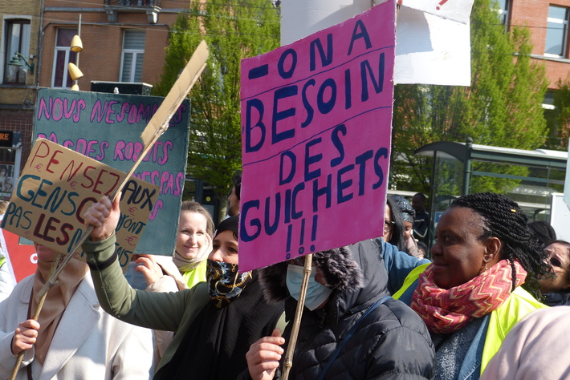


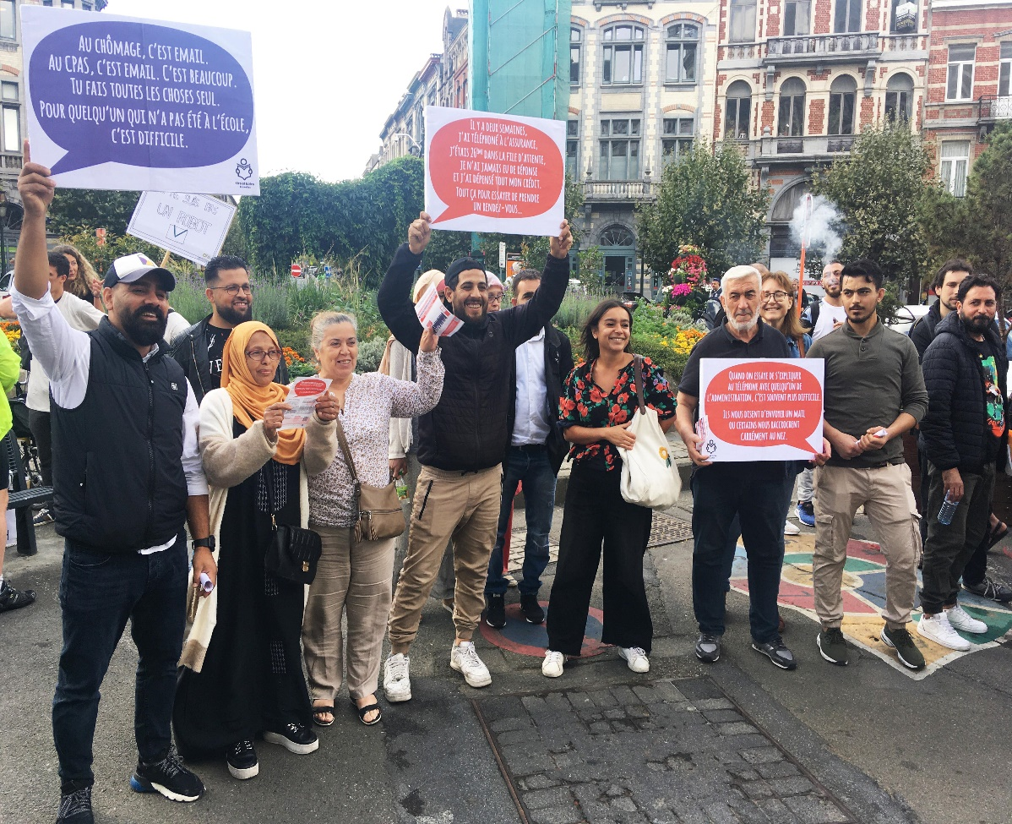
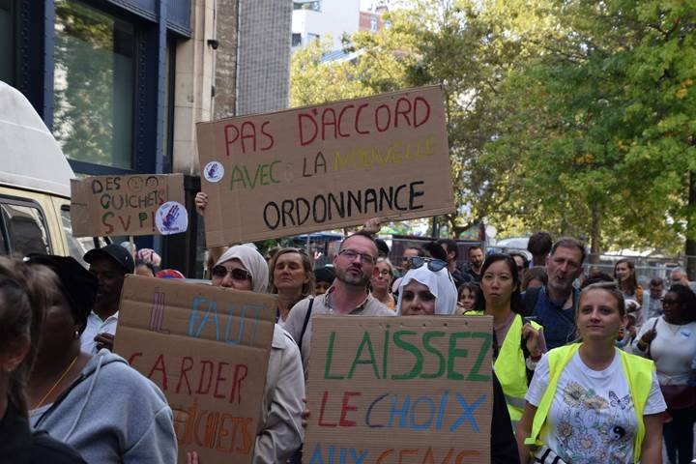

Merci!

